Slide 1
Prioritná os: Vzdelávanie
Špecifický cieľ: 1.2.1 Zvýšiť kvalitu odborného vzdelávania a prípravy reflektujúc potreby trhu práce
Prijímateľ: Stredná odborná škola drevárska a stavebná Krásno nad Kysucou
Názov projektu: Zvyšovanie kľúčových kompetencií žiakov v Strednej odbornej škole drevárskej a stavebnej v Krásne nad Kysucou s ohľadom na moderné technológie a potreby trhu práce
Kód projektu ITMS2014+: NFP312010AGX2
Názov pedagogického klubu: Administratívny štýl v praxi

Slide 2
Objednávka

Slide 3
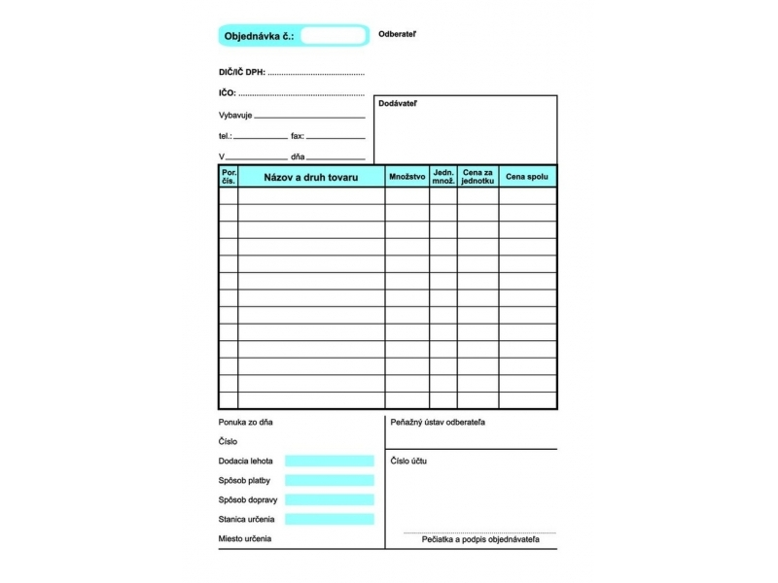
Definícia
Objednávka je obchodný list, ktorým kupujúci objednáva výrobky, tovary alebo služby.

Slide 4
Formy objednávky
individuálne štylizovaný obchodný list
tlačivo, formulár

Slide 5
Spôsoby doručenia objednávky
poštou
faxom
elektronickou poštou

Slide 6
Ako napísať objednávku
Na začiatku musíme uviesť technické údaje, čo sa týka nás i predávajúceho – číslo objednávky, IČO, DIČ, fax, telefón, adresa …
Objednávka musí obsahovať predovšetkým tovar, ktorý objednávame (počet, druh)
Kúpnu cenu tovaru – prípadne spôsob jej dodatočného úročenia
Doba, spôsob a miesto dodania tovaru sú veľmi dôležité
Platobné podmienky, čo sa týka platby na účet, dobierkou atp.
Špeciálne obchodné podmienky, ako je záručná lehota
Datované podpisy oboch zmluvných strán na konci objednávky
Objednávku odosielame doporučene ( ak posielame poštou)
Dátum odoslania je vhodné napísať slovom (napr. 10. decembra 2008).

Slide 7
Osnova objednávky ako individuálneho obchodného listu
Poďakovanie za ponuku, odvolávka na ponuku
Presný opis predmetu objednávky - druh tovaru alebo služby
Dodacie podmienky, množstvo, akosť, cena, dodacia lehota, miesto a spôsob dodania, spôsob úhrady
Pozdrav

Slide 8
Úvod
Ďakujeme za Vašu ponuku, na základe ktorej objednávame...
Ďakujeme za zaslanie katalógu, z ktorého objednávame tieto výrobky...
Na základe Vašej ponuky objednávame tieto druhy tovarov...
Po odskúšaní Vašich vzoriek objednávame...

Slide 9
Jadro
Objednávame ... ks 1. akosti a ... ks 2. akosti.
Z Vášho katalógu rekreačných zariadení objednávame ubytovanie pre 45 žiakov a 6 učiteľov v hoteli Stavbár v termíne od 15. mája do 25. mája t. r.
Objednávame pozáručnú opravu rozmnožovacieho stroja...
Objednaný tovar prosíme dodať do 28. t. m. do nášho skladu v Brezne na Sládkovičovej 13.
Objednané výrobky nám prichystajte na odber 28. t. m. v dopoludňajších hodinách.
Náhradné dielce súrne potrebujeme, preto nám ich pošlite kuriérnou službou.
Oznámte nám telefonicky príchod Vášho servisného technika.
Faktúru uhradíme príkazom na úhradu.
Faktúru uhradíme v hotovosti, s ponúknutou zľavou súhlasíme.

Slide 10
Záver
Tešíme sa na skoré vybavenie objednávky a ostávame s pozdravom
Očakávame skoré vybavenie našej objednávky a sme s pozdravom
Za skoré vybavenie objednávky ďakujeme. Veríme, že sa naše obchodné vzťahy rozvinú do vzájomnej spolupráce.
Veríme, že včasn é vybavenie našej objednávky bude základom našej ďalšej spolupráce.
S pozdravom

Slide 11
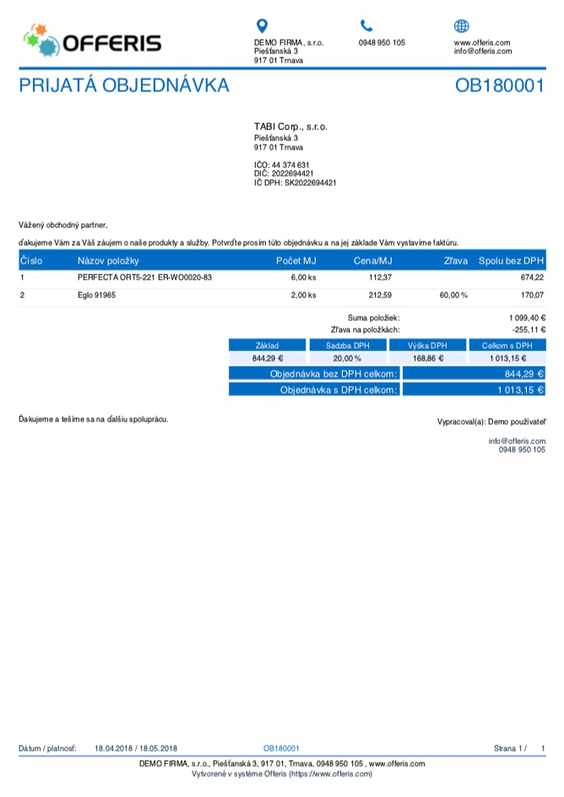
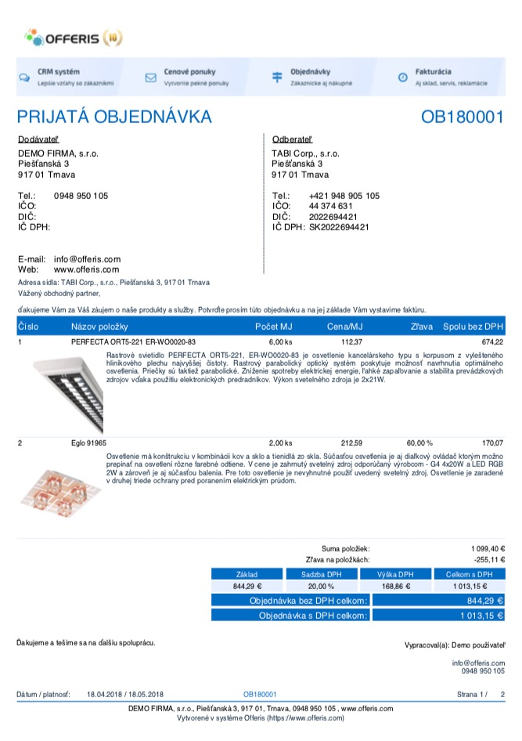
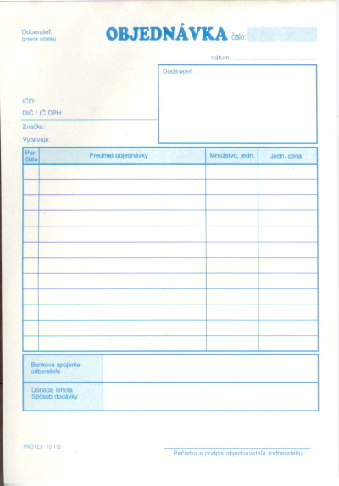
Vzory objednávok

Slide 12
Ďakujem za pozornosť!

